Slide 1
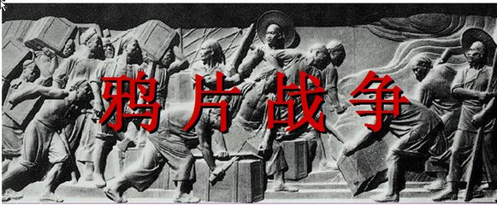


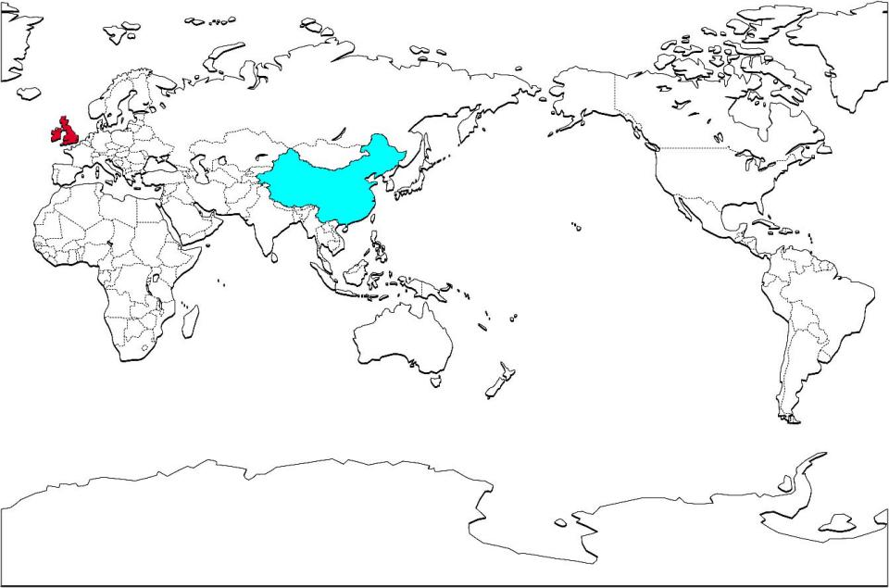
新课导入
英国
中国
中国地大物博人员众多
19世纪上半期英国完成工业革命即机器生产取代手工生产，效率提高，产品增多大量商品需要输出

Slide 2


因鸦片而引起的战争
第一课 鸦片战争
维多利亚女王
PK

Slide 3
1、鸦片战争直接原因：林则徐虎门销烟
时间：
1839年6月3日至25日
地点：
广州虎门海滩
原因：
鸦片走私给中国带来巨大灾难
鸦片走私的原因？

Slide 4
1.鸦片走私原因：
（很畅销）
英国
茶叶、生丝等
中国
呢绒、布匹
（很难卖出去 ）
贸易结果：
许多白银流入中国
（出超地位）
正常贸易
英国无法获利
鸦片贸易

Slide 5

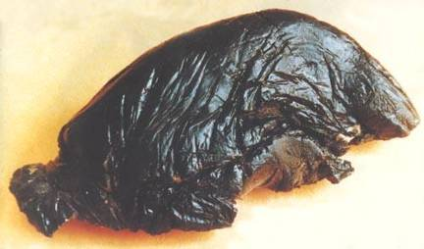
美丽的罂粟花
鸦片俗称大烟、烟土、阿片或阿芙蓉，是一种毒品。本为医学上的一种麻醉性镇痛药，是从一种草本植物――罂粟中提炼出来的。
罪恶的鸦片膏

Slide 6
英国向中国输入鸦片数量激增表
40200
50—100公斤/
箱
35445
20331
12576
7889
4000
吸毒人数：约200万
掠夺白银：约4亿两（1800---1840年）

Slide 7
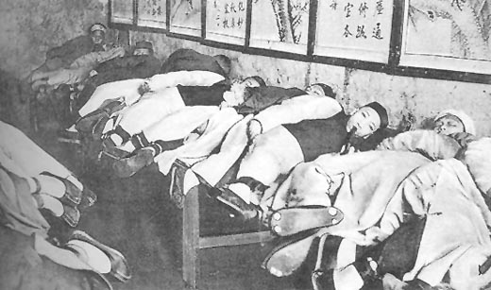
鸦片烟馆里的烟民

Slide 8
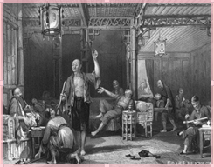
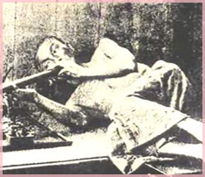
走私鸦片
请君莫畏大炮子，百炮才闻几个死？
请君莫畏火箭烧，彻夜才烧二三里。
我所畏者鸦片炮，杀人不计亿万千万。
君知炮打肢体裂，不知吃烟肠胃皆熬煎，
君知火箭破产业，不知买烟费尽囊中钱。
炮子谣：

Slide 9
（鸦片）槁人形骸，蛊人心志，丧人身家，实生
命以来未有之大患，其祸烈于洪水猛兽。
——魏 源
鸦片走私给中国带来了什么危害？
①白银大量外流,直接威胁到清政府的财政
②官员、士兵吸食鸦片，严重摧残了他们的体质，更导致政治腐败和军队战斗力削弱

Slide 10
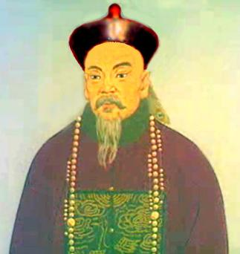
林则徐 (1785 年 ——1850 年 ) ，福建侯官 ( 今福州 ) 人。
林则徐上书道光帝说：“……流毒于天下，则为害甚巨，法当从严。若由泄泄视之，则数十年之后，中原几无可以御敌之兵，且无可以充饷之银。……”
1838 年底，受命钦差大臣赴广州查禁鸦片。
在广州禁烟期间，组织人员翻译外文书报，了解各国的政治、经济、军事、文化等情况，被誉为近代中国“开眼看世界的第一人”。
若鸦片一日未绝，本大臣一日不回。

Slide 11

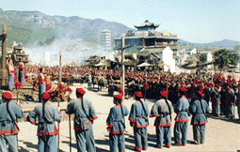
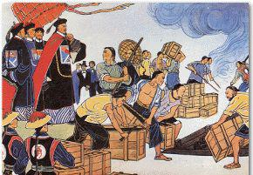
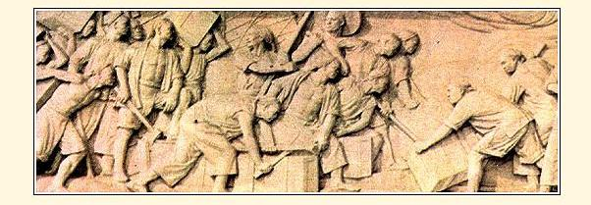

Slide 12
1、林则徐虎门销烟
时间：
1839年6月3日至25日
地点：
广州虎门海滩
原因：
鸦片泛滥给中国带来巨大灾难
意义：
虎门销烟是中国人民禁烟斗争的伟大胜利，显示了中华民族反抗外来侵略的坚强意志。
英国发动鸦片战争的根本原因是虎门销烟吗？

Slide 13
英国外相巴麦尊在议会上发表的讲话：
“ (虎门销烟) 把能给我们大英帝国带来无限利益的大批的商品，全部给予销毁！这是我大英帝国的奇耻大辱！我要求议会批准政府派遣远征军去惩罚那个极其野蛮的国家！要狠狠地教训它！要迫使它开放更多的港口，要保护我们天经地义的合法贸易！”
读史料思考英国发动鸦片战争的原因？

Slide 14
二.英国发动侵略战争（鸦片战争）
1、原因：
直接原因
（战争借口）
虎门销烟
根本原因
打开中国市场，掠夺工业原料
2、经过：

Slide 15

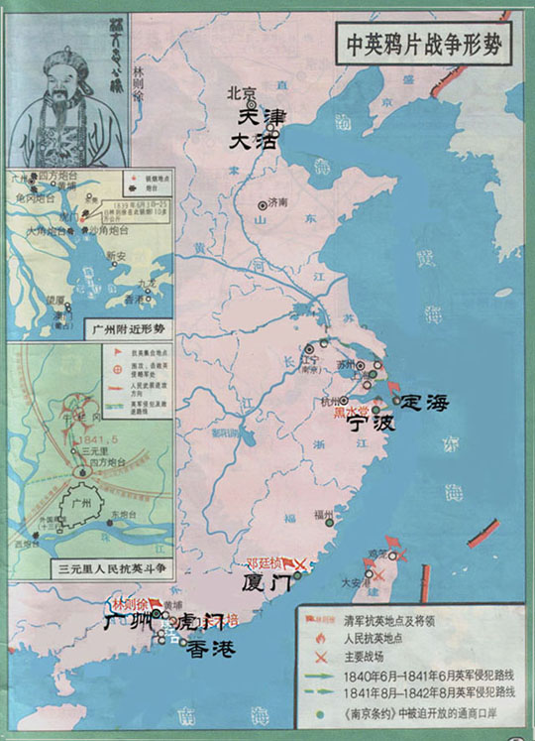
第一阶段
1840年6月---1841年5月
攻广州
陷定海
逼天津
道光帝将林则徐撤职查办。

Slide 16
第二阶段
1841年6月---1842年8月
占香港岛
进吴淞
到南京
清政府被迫签订《南京条约》。

Slide 17
3、结果
战争终以清朝的失败结束。
想一想
清政府失败的原因有哪些？
1.清朝统治者昏庸愚昧，对内敌视人民，对外妥协投降
2.经济落后，武器落后等
客观原因── 英国综合国力强大
根本原因──中国落后的封建制度

Slide 18
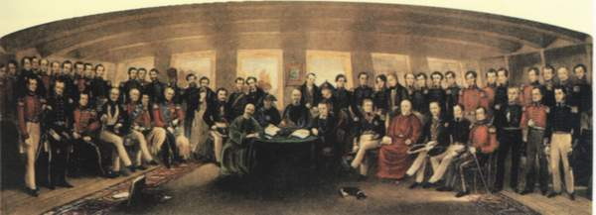
三.《南京条约》的签订
1、时间：
1842年8月，清政府被迫与英国签订了中国近代历史上第一个丧权辱国的不平等条约——《南京条约》。

Slide 19
2、内容：
割地
香港岛
赔款
2100万元（西班牙银元）
五口通商
广州、厦门、福州、宁波、上海
协定关税

Slide 20
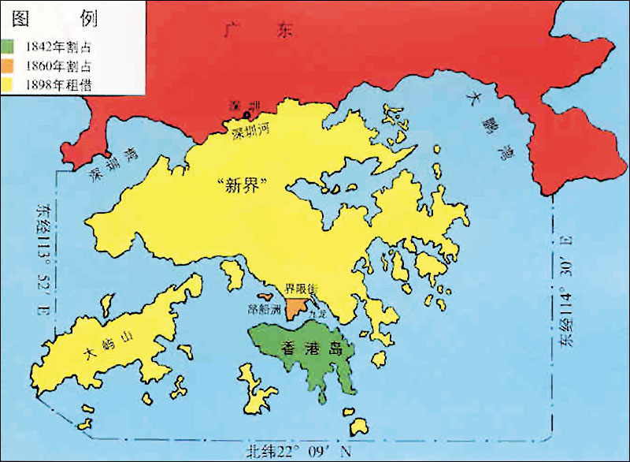
破坏了中国领土和主权完整
新界
九龙半岛
香港岛
割地对中国有什么危害？

Slide 21
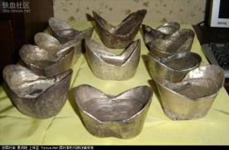
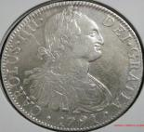

1个银元约合0.73两白银
2100万银元约合
1533万两白银
相当于
清政府全年财政收入的1/3
赔款加重谁的负担？

Slide 22
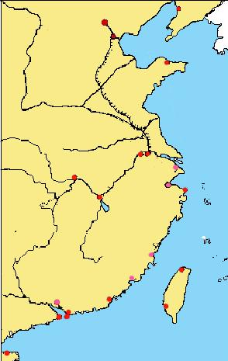
北京
营口
危害：我国东南沿海门户大开！
黄
天津
五处通商口岸在地理位置上有何特点？
烟台
河
运
黄 海
河
南京
镇江
上海
汉口
长
上海
江
九江
宁波
宁波
东
福州
海
福州
淡水
厦门
厦门
广州
广州
汕头
台湾
澳门（萄占)
九龙司
香港（英占）
琼州

Slide 23
主要内容 |  | 对中国的主要危害
《南京条约》1842
割地
香港岛
破坏了领土完整和主权
赔款
加剧人民负担加重
2100万银元）
五口通商
我国东南沿海门户大开
广厦福宁上
破坏了关税主权；有利于西方国家倾销商品
协定关税

Slide 24

1843年，中英《虎门条约》
领事裁判权
片面最惠国待遇
通商口岸租地建房
1844年，中美《望厦条约》、中法《黄埔条约》
美国和英国除享受英国在华取得的各种权益外，还扩大了侵略权益

Slide 25
3、影响：
中国开始从封建社会变为半殖民地半封建社会。鸦片战争成为中近史的开端。
殖民地：一个国家被外国人统治
丧失一部分国家主权
封建社会：地主阶级管理社会

Slide 26
谢谢观看

